Slide 1
JavaScript
Частина 4

Slide 2
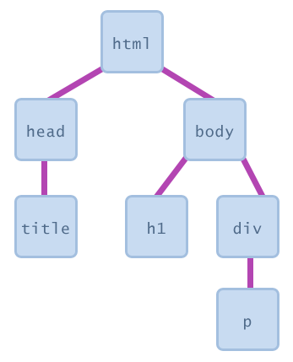
DOM
Document Object Model
<html>
<head>…</head>
<body>…</body>
</html>

Slide 3
DOM
DOM - це API, яке надає браузер js-інтерпретатора для взаємодії з html-документом щоб виконувати та дії:
Читання даних із документа
Модифікація документа
Реакція на дії користувача
http://www.w3.org/DOM/

Slide 4
DOM: Node (вузол)
Поля об'єкта Node:
Тип (Node.nodeType)
Node.ELEMENT_NODE=1
Node.TEXT_NODE=3
Node.COMMENT_NODE=8
Node.DOCUMENT_NODE=9
Node.DOCUMENT_TYPE_NODE=10
Node.DOCUMENT_FRAGMENT_NODE=11

Slide 5
DOM: Node (вузол)
Поля об'єкта Node:
Тип (Node.nodeType)
Node.ELEMENT_NODE=1
Node.TEXT_NODE=3
Node.COMMENT_NODE=8
Node.DOCEMENT_NODE=9
Node.DOCUMENT_TYPE_NODE=10
Node.DOCUMENT_FRAGMENT_NODE=11

Slide 6
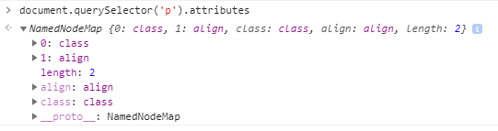
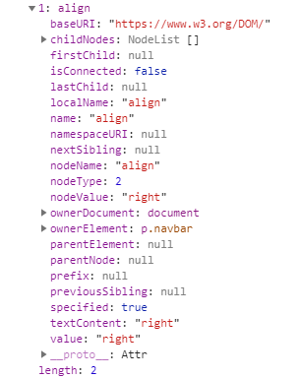
DOM: Node (вузол)
Набір атрибутів об'єкта Node:

Slide 7
DOM: Node (вузол) & Element : Node Посилання на батьківський, сусідні та піделементи:
Node
Element
Node.childNodes
Node.firstChild
Node.lastChild
Node.parentNode
Node.nextSibling
Node.previousSibliing
Element.children
Element.firstElementChild
Element.lastElementChild
Element.parentElement
Element.nextElementSibling
Element.previousElementSibliing
Element.closest(‘selector’) ??
Element.matches(‘selector’)
Краще використовувати завжди parentElement, або обфускувати свій html і використовувати parentNode.

Slide 8
DOM: Node пошук елементів
Пошук по ідентифікатору:
document.getElementById(‘identifier’): Element;
Пошук по тегу:
document.getElementsByTagName(‘div’): HTMLCollection;
element.getElementsByTagName(‘div’): HTMLCollection;
Пошук по імені (атрибут name)
document.getElementsByName(‘name’): NodeList;

Slide 9
DOM: Node пошук елементів
Пошук по класу
document.getElementsByClassName(‘classname’): HTMLColleciton;
Пошук по СSS-селктору
document.querySelectorAll(selectors): NodeList;
document.querySelector(selectors): Element;
element.querySelectorAll(selectors): NodeList;
element.querySelector(selectors): Element;
https://www.w3.org/TR/selectors-api/#grammar

Slide 10
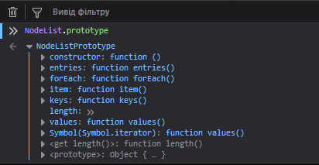
DOM: NodeList

Slide 11
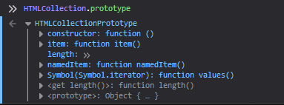
DOM: HTMLCollection
document.forms
document.anchors
document.links
document.images
document.scripts

Slide 12
DOM: атрибути HTML елементів
<img src="avatar-333.png" id="user_avatar" width="80" height="80" />
Читання атрибутів
const img = document.getElementById('user_avatar')
img.getAttribute('src')

Slide 13
DOM: атрибути HTML елементів
<img src="avatar-333.png" id="user_avatar" width="80" height="80" />
Запис/зміна атрибутів
const img = document.getElementById('user_avatar')
img.setAttribute('src', 'avatar-999.png')

Slide 14
DOM: атрибути HTML елементів
<img src="avatar-333.png" id="user_avatar" width="80" height="80" />
Видалення атрибутів
const img = document.getElementById('user_avatar')
img.removetAttribute('src')

Slide 15
DOM: користувацькі атрибути
<div data-user-order-id="abb12" class="user-order-wrapper user-order-abb12">C</div>
Видалення атрибутів
Властивість dataset
c
div.getAttribute('data-user-order-id')
div.removeAttribute('data-user-order-id')
div.dataset['userOrderId']
div.dataset['userOrderId'] = 'ccc123'
delete div.dataset['userOrderId']

Slide 16
DOM: робота із class
<div class="user-order-wrapper user-order-abb12">Content</div>
className
const div = document.querySelector('.user-order-abb12')
div.className
div.className = 'user-order-cc123'

Slide 17
DOM: робота із class
<div class="user-order-wrapper user-order-abb12">Content</div>
classList
const div = document.querySelector('.user-order-abb12')
div.classList
div.classList[index] | div.classList.item(i)
div.classList.add('yet-another-class')
div.classList.remove('yet-another-class')
div.classList.toggle('yet-another-class')
div.classList.contains('yet-another-class')

Slide 18
DOM: модифікація вузлів
Створення текстового вузла
const textNode = document.createTextNode('NODE Text')
document.body.appendChild(textNode)
document.body.querySelector('div').innerText = 'INNER TEXT'

Slide 19
DOM: модифікація вузлів createElement
Додавання елементів
const div = document.createElement('div')
const label = document.createElement('label')
div.appendChild(label)
document.body.appendChild(div)

Slide 20
DOM: модифікація вузлів replaceChild
Додавання елементів
const div = document.createElement('div')
const label = document.createElement('label')
div.appendChild(label)
document.body.appendChild(div)
div.replaceChild(document.createTextNode('Node text'), label)

Slide 21
DOM: модифікація вузлів insertBefore
Додавання елементів
const block = document.body
const span = document.createElement('span')
const label = document.createElement('label')
block.appendChild(span)
block.insertBefore(label, span)

Slide 22
DOM: модифікація вузлів insertAfter
Додавання елементів
function insertAfter (elem, refElem) {
return refElem.parentNode.insertBefore(elem, refElem.nextSibling)
}
const block = document.body
const span = document.createElement('span')
const label = document.createElement('label')
block.appendChild(span)
insertAfter(label, span)

Slide 23
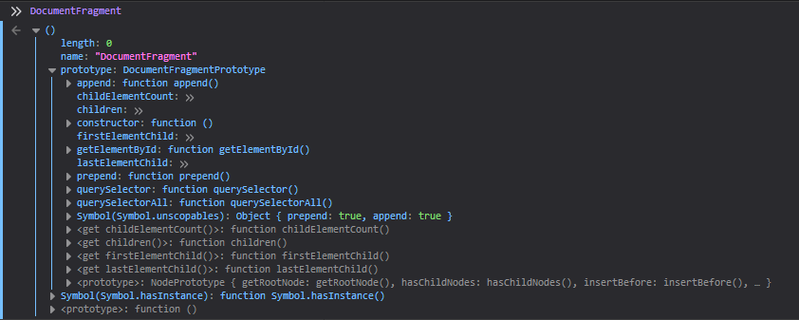
DOM: модифікація вузлів DocumentFragment

Slide 24
DOM: модифікація вузлів createDocumentFragment
Додавання елементів
const ul = document.createElement('ul')
const block = document.createDocumentFragment()
const groups = ['AM31', 'AM32', 'AM33']
groups.forEach(group => {
const li = document.createElement('li')
li.textContent = group
block.appendChild(li)
})
ul.appendChild(block)
document.body.appendChild(ul)

Slide 25
DOM: Події EventTarget
EventTarget - це інтерфейс, який реалізується об'єктами, які можуть генерувати події і можуть мати передплатників на ці події.
Найбільш часті генератори подій - Element, document, і window, але інші об'єкти так само можуть використовуватися в якості джерел подій, наприклад XMLHttpRequest, AudioNode, AudioContext, і інші.
Багато джерел подій (включаючи елементи, документ і вікно) також підтримують установку обробників подій за допомогою on ... властивостей і атрибутів. [MDN]

Slide 26
DOM: Події EventTarget.handleEvent
const button = document.querySelector('button')
const target = {
handleEvent: function (event) {
console.log(event)
}
}
button.addEventListener('click', target)

Slide 27
DOM: Події 2
<script>
function onClickBtn () {
console.log('Btn click')
}
</script>
… <button onclick='onClickBtn()'>OK</button>

Slide 28
DOM: Події 3 *EventListener
const button = document.querySelector('button')
const callback = function (event) {
console.log('Btn click')
}
button.addEventListener('click', callback, false)
// **** //
button.removeEventListener('click', callback, false)
button.addEventListener('click', callback.bind(context), false)

Slide 29
DOM: Цикл обробки події
Коли подія виникає на DOM елементі, то подія виникає не тільки на ньому, але й на всіх батьківських елементах.
Хтось ініціював подію (наприклад, натиснув на кнопці)
Беремо список батьків
Починаємо стадію захоплення (capturing)
Біжимо в циклі по батькам починаючи з найвіддаленішого
Викликаємо обробники, які підписані на стадію захоплення
Починаємо стадію мети
Викликаємо усі обробники, які підписані не важливо на яку стадію
Починаємо стадію спливання (bubbling)
Біжимо в циклі по батькам починаючи з самого ближнього
Викликаємо обробники, які підписані на стадію спливання (bubbling)

Slide 30
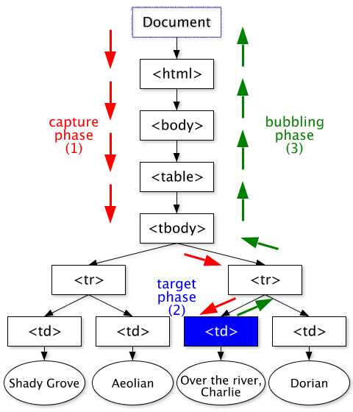

Slide 31
DOM: Події 4 *EventListener
const button = document.querySelector('button')
const callback = function (event) {
console.log('Btn click')
}
const useCapture = true
button.addEventListener('click', callback, useCapture)
// **** //
const options = {
capture: true,
once: true, // --> викликається тільки один раз
passive: true // --> не викликає preventDefault
}
button.addEventListener('click', callback, options)

Slide 32
DOM: Події 5 stopPropagation
const block = document.querySelector('.container')
const row = document.querySelector('.row')
row.addEventListener('click', function (event) {
console.log('It happened')
event.stopPropagation()
}, false)
block.addEventListener('click', function (event) {
console.log('It will never happened')
}, false)

Slide 33
DOM: Події 5 stopImmediatePropagation
const block = document.querySelector('.container')
block.addEventListener('click', function (event) {
console.log('It happened')
event.stopImmediatePropagation()
})
block.addEventListener('click', function () {
console.log('It will never happen')
})

Slide 34
DOM: Події 5 preventDefault
const link = document.querySelector('.link')
link.addEventListener('click', function (event) {
event.preventDefault()
}, false)

